Slide 1
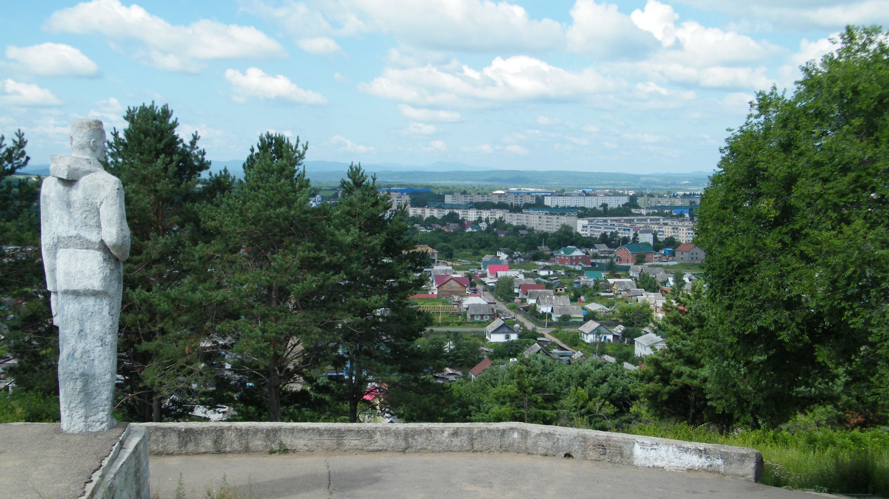
Инструкция ПЕРЕРАСПРЕДЕЛЕНИЕ ЗЕМЕЛЬ ИЛИ ЗЕМЕЛЬНЫХ УЧАСТКОВ НАХОДЯЩИХСЯ В ВЕДЕНИИ ОРГАНОВ МЕСТНОГО САМОУПРАВЛЕНИЯ ИЛИ В СОБСТВЕННОСТИ МУНИЦИПАЛЬНОГО ОБРАЗОВАНИЯ, И ЗЕМЕЛЬНЫХ УЧАСТКОВ, НАХОДЯЩИХСЯ В ЧАСТНОЙ СОБСТВЕННОСТИ
АДМИНИСТРАЦИЯ АРСЕНЬЕВСКОГО ГОРОДСКОГО ОКРУГА
УПРАВЛЕНИЕ ИМУЩЕСТВЕННЫХ ОТНОШЕНИЙ
Управление имущественных отношений администрации Арсеньевского городского округа

Slide 2
ШАГ 1 Ознакомление с перечнем документов,
ШАГ 4 Рассмотрение документов:
необходимых для предоставления муниципальной услуги, которые заявитель должен представить самостоятельно:
на официальном сайте администрации Арсеньевского городского округа www.ars.town в разделе «Реестр муниципальных услуг».
в Арсеньевском отделении г. Арсеньев краевого ГАУ Приморского края "МФЦ":
Приморский край, г. Арсеньев, ул. Октябрьская, 28/2;
справочный телефон: 8 (423) 201-01-56
Управление имущественных отношений администрации Арсеньевского городского округа рассматривает заявление, поданное с приложением соответствующих документов в полном объеме:
в срок не более, чем 30 дней со дня поступления в Управление заявление.
ШАГ 2 Сбор пакета документов:
ШАГ 5 Принятие решения:
заявление, согласно приложению №1 к настоящему административному регламенту;
документ, удостоверяющий личность заявителя (представителя заявителя);
документ, подтверждающий полномочия представителя заявителя (в случае обращения представителя заявителя);
правоустанавливающие или правоудостоверяющие документы на земельный участок, принадлежащий заявителю в случае, если право собственности не зарегистрировано в Едином государственном реестре недвижимости;
схема расположения земельного участка в случае, если отсутствует проект межевания территории, в границах которой осуществляется перераспределение земельных участков;
заверенный перевод на русский язык документов о государственной регистрации юридического лица в соответствии с законодательством иностранного государства в случае, если заявителем является иностранное юридическое лицо.
Управление имущественных отношений администрации Арсеньевского городского округа по истечении срока рассмотрения заявления принимает решение:
в форме постановления об утверждении схемы расположения земельного участка;
об отказе в заключении соглашения о перераспределении земельных участков.
ШАГ 3 Подача документов и получение услуги:
Управление имущественных отношений администрации Арсеньевского городского округа: г. Арсеньев, ул. Ленинская, 8,справочный телефон: 8 (42361) 42660.
Арсеньевское отделение г. Арсеньев краевого ГАУ Приморского края "МФЦ"

